Slide 1




AWS
1인 프로젝트
이정일

Slide 2


1
목차
1
구성도
3
Subnet
5
라우팅 테이블
public Subnet
2. private Subnet
3. Subnet 생성 완료
1. public Subnet용 라우팅 테이블
2. private Subnet용 라우팅 테이블
3. 서브넷 편집
2
VPC
4
Gateway
6
Instance
Instance 생성
xshell 접속
private 1 접속
private 2 접속
VPC 생성
Internet Gateway
NAT Gateway

Slide 3
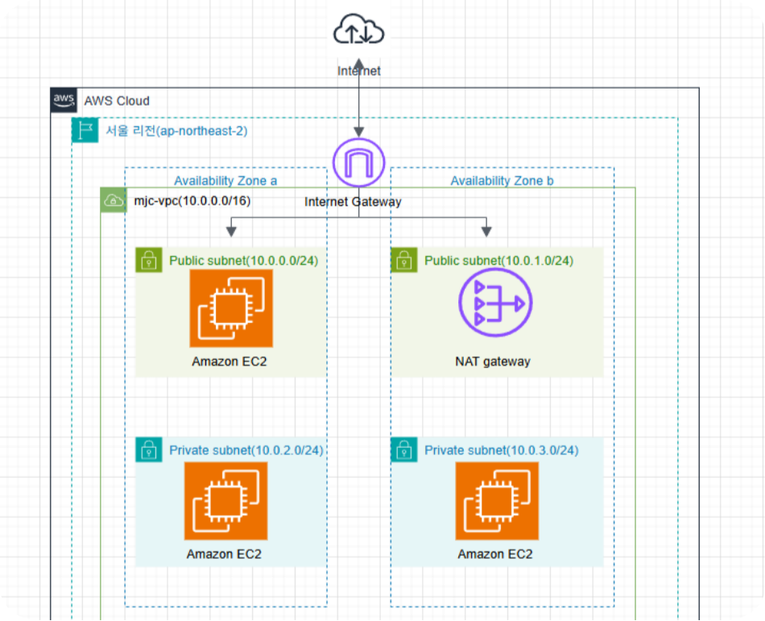
구성도
2

Slide 4
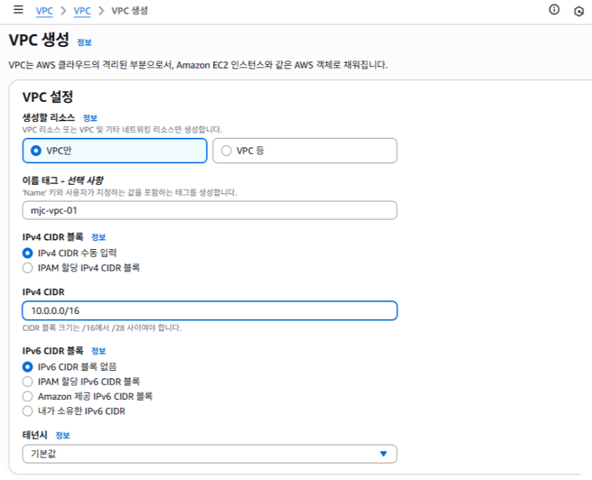
VPC
3
VPC 생성
mjc-vpc-01 이름 설정
IPv4 10.0.0.0/16 설정

Slide 5
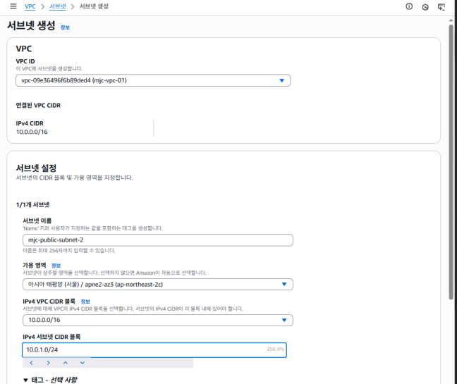
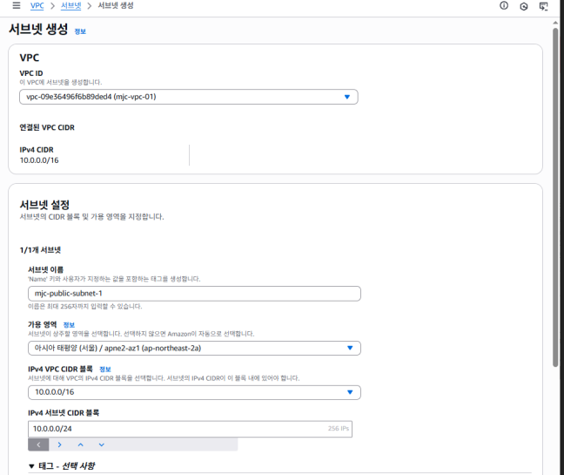
Subnet
4
public Subnet 생성
public Subnet 1 생성
가용영역 : ap-northeast-2a
IPv4 : 10.0.0.0/24 설정
public Subnet 2 생성
가용영역 : ap-northeast-2a
IPv4 : 10.0.1.0/24 설정

Slide 6
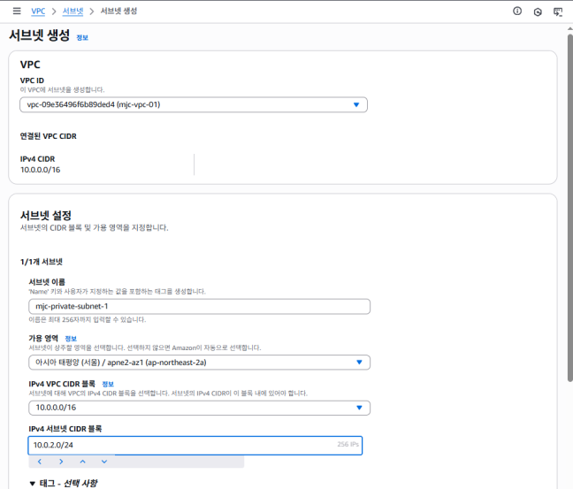
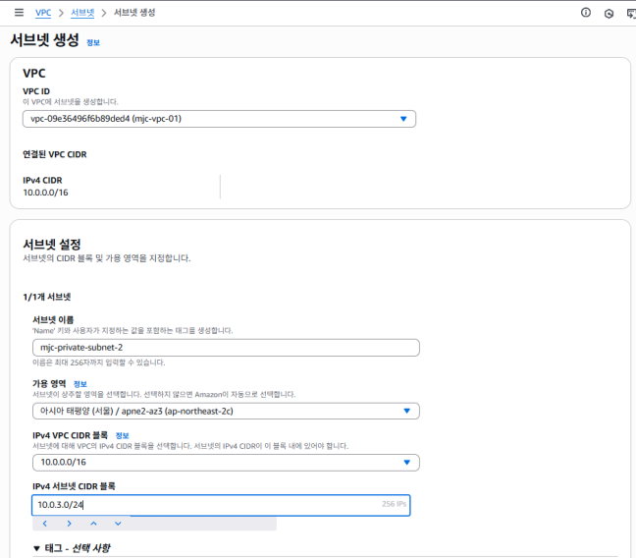
Subnet
5
private Subnet 생성
private Subnet 1 생성
가용영역 : ap-northeast-2a
IPv4 : 10.0.2.0/24 설정
private Subnet 2 생성
가용영역 : ap-northeast-2a
IPv4 : 10.0.3.0/24 설정

Slide 7
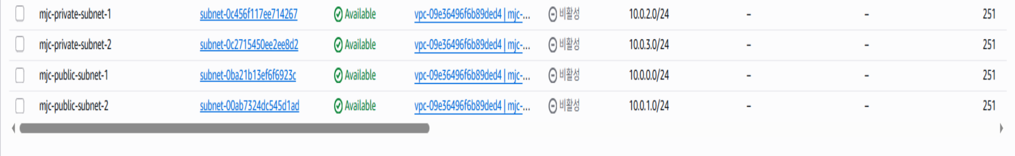
Subnet
6
Subnet 생성 완료
Subnet 4개 생성

Slide 8
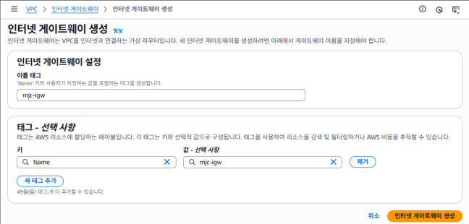
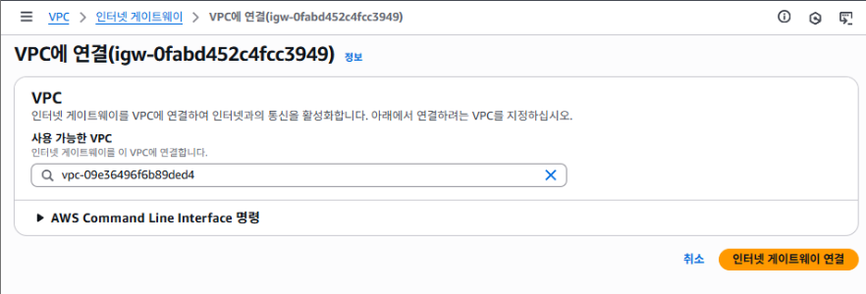
Gateway
7
Internet Gateway
Internet Gateway 생성
VPC에 Internet Gateway 연결

Slide 9
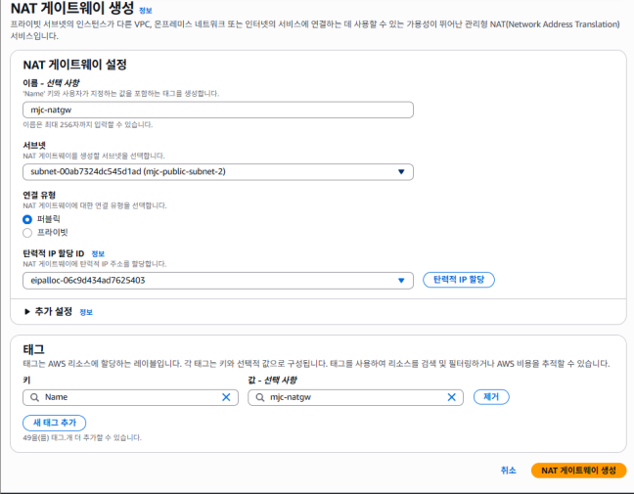
Gateway
8
NAT Gateway
Nat Gateway 생성

Slide 10
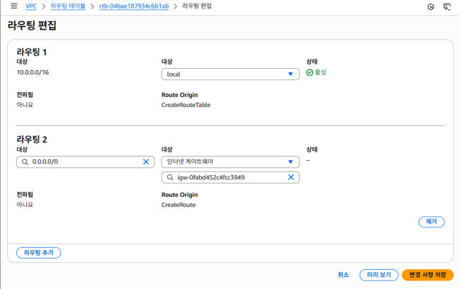
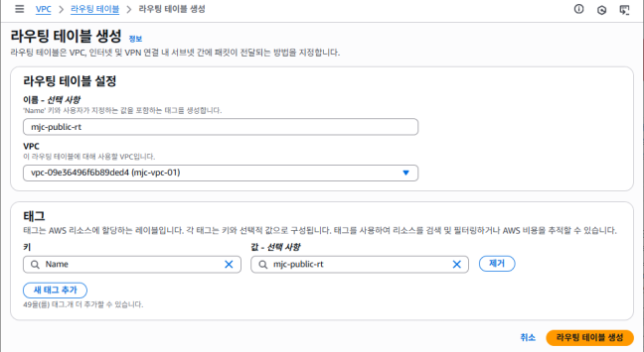
라우팅 테이블
9
public Subnet용 라우팅 테이블
public Subnet 라우팅 테이블 생성
public Subnet 라우팅 테이블 편집

Slide 11
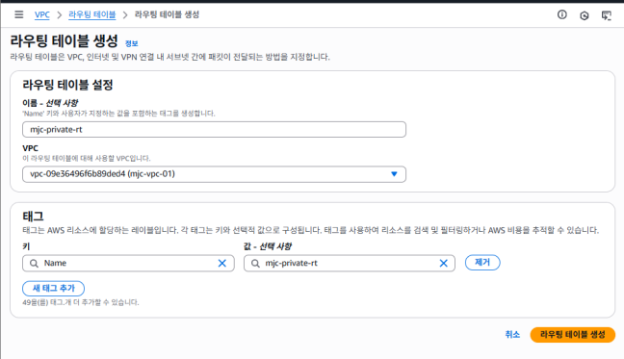
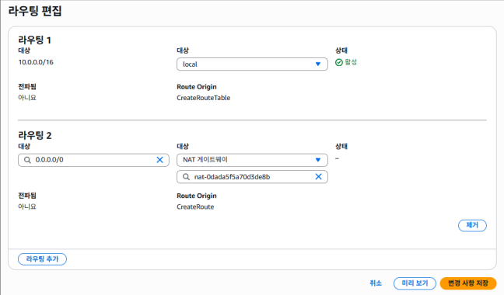
라우팅 테이블
10
private Subnet용 라우팅 테이블
private Subnet 라우팅 테이블 생성
private Subnet 라우팅 테이블 편집

Slide 12
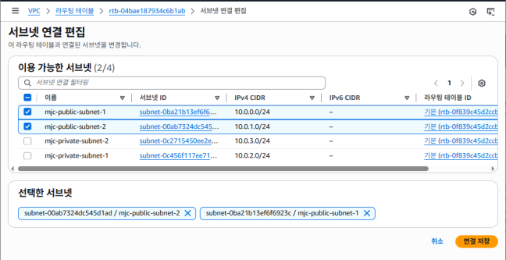
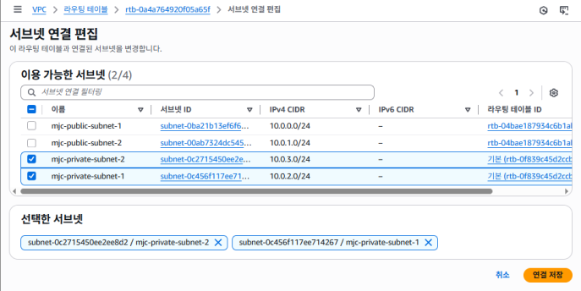
라우팅 테이블
11
서브넷 편집
public Subnet 편집
private Subnet 편집

Slide 13
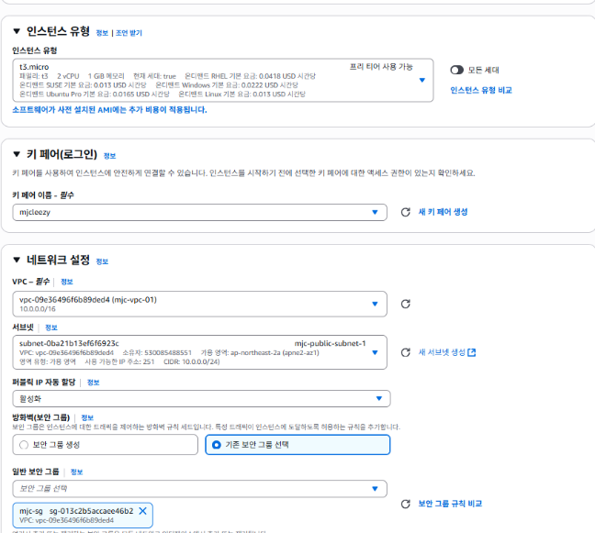
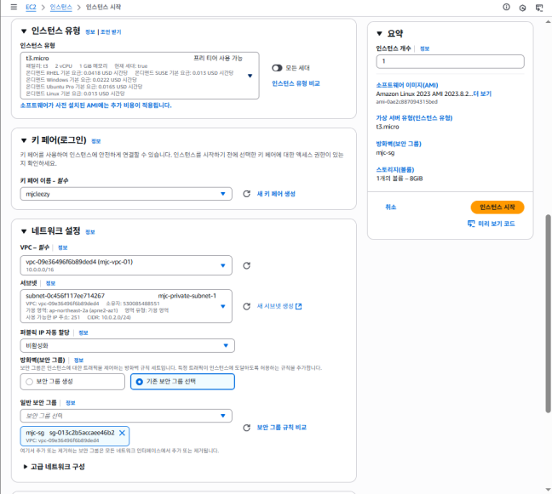
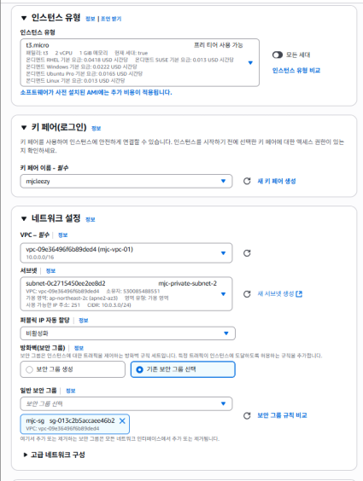
Instance
12
Instance 생성
public instance 생성
private instance 생성

Slide 14
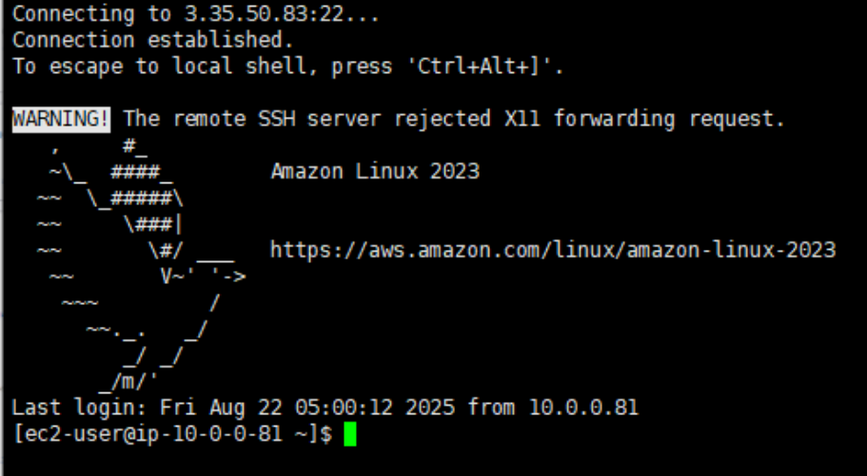
Instance
13
Xshell 접속
public instance의 public IP를 이용하여 xshell 접속

Slide 15
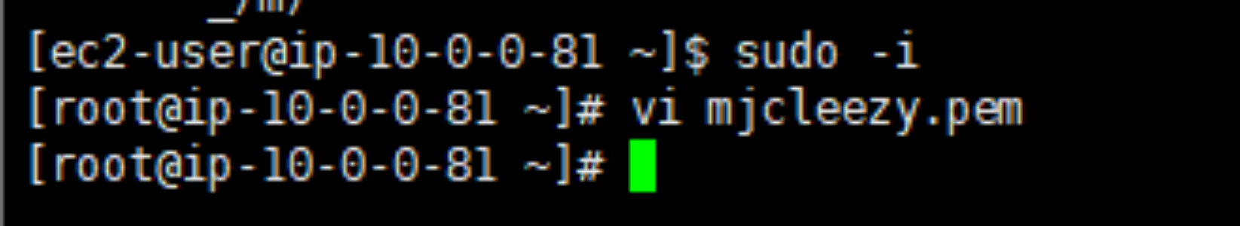
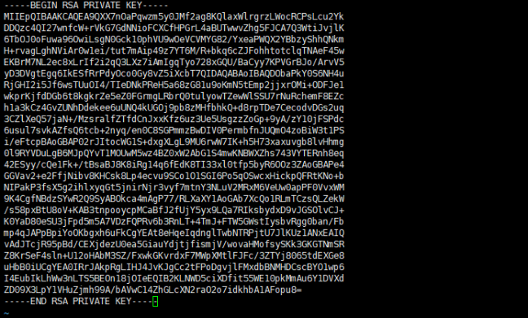
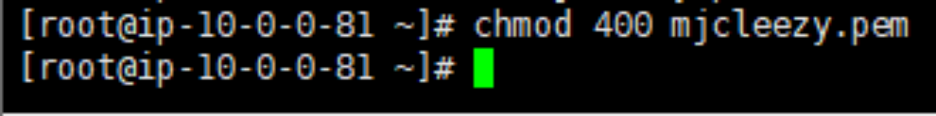
Instance
14
Xshell 접속
vi mjcleezy.pem 생성
키페어 입력
사용자만 읽기권한 부여

Slide 16
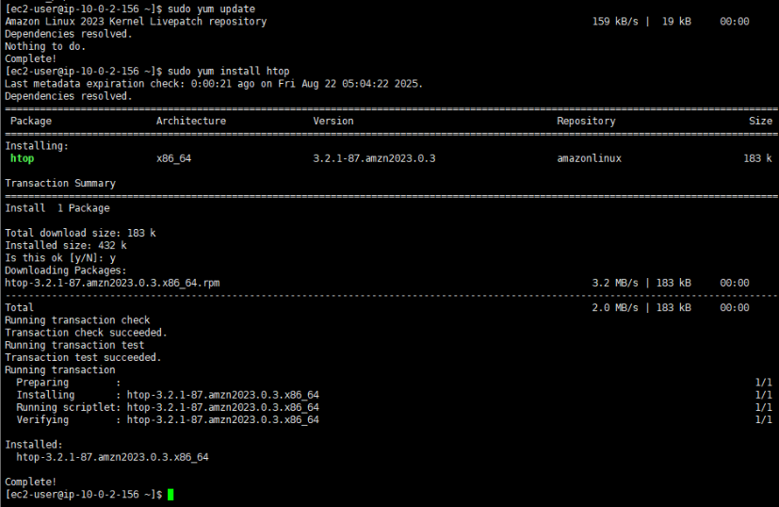
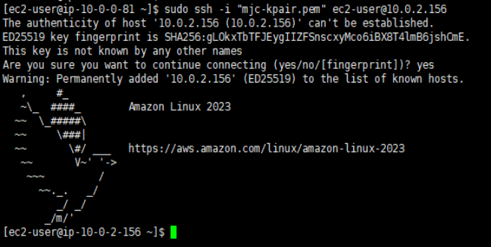
Instance
15
private insance 1 접속
private instance 1 연결 후
yum update
yum install htop
private instance 1 연결 확인

Slide 17
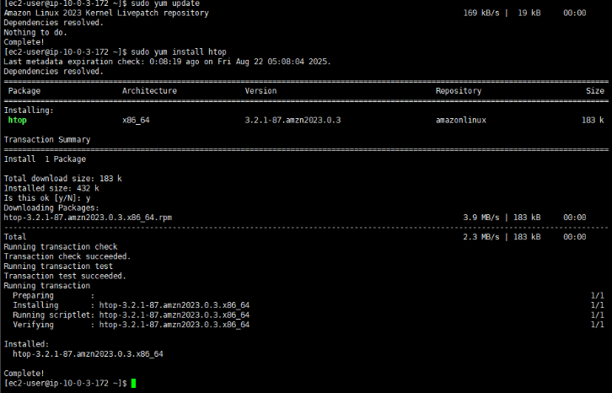
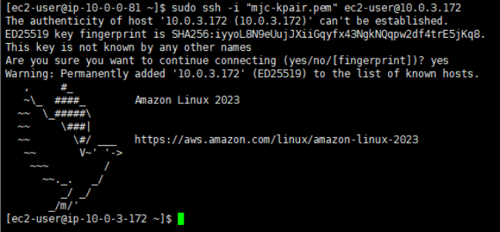
Instance
16
private insance 2 접속
private instance 2 연결 후
yum update
yum install htop
private instance 2 연결 확인

Slide 18
감사합니다
이정일

